Slide 1


UNIVERSIDAD AUTÓNOMA DEL ESTADO DE HIDALGO
ESCUELA SUPERIOR DE ZIMAPÁN
Licenciatura en CONTADURIA
Tema: IDENTIDAD Y AUTOESTIMA
E.T.E. y L.P. ERIKA PRISCILA HERNANDEZ ZENIL
Julio- Diciembre 2016

Slide 2
Tema: IDENTIDAD Y AUTOESTIMA
nuestros pensamientos y emociones van relacionados a un objetivo que es la manera en que nos relacionamos y nos conducimos con nuestros semejantes.
Our thoughts and emotions are related to an objective that is the way in which we interact and we conduct ourselves with our fellow man

Slide 3
Pensamientos
Emociones
Conducta
percepción
Thoughts
Emotions
Conduct
Perception

Slide 4
Objetivo general:
que los alumnos logren identificar su propia autoestima y con ello hacer conciencia de la manera en que se ven a si mismos y la manera en como se relacionan con sus semejantes

Slide 5
General objective:
That students are able to identify their own self-esteem and making it aware of the way in which they are themselves and the way they relate with their peers

Slide 6
Nombre de la unidad:
UNIDAD I: IDENTIDAD Y AUTOESTIMA
Objetivo de la unidad: Analizar los referentes teóricos relacionados con las emociones a través de identificar conceptual y vivencialmente los elementos emocionales, afectivos y de género que permiten fortalecer la autoestima para fomentar la salud emocional

Slide 7
Objective of the unit: analyze the theoretical referents related with the emotions through identify conceptual and our lives the emotional elements, affective and gender to enhance self-esteem to promote emotional health
Name of the unit:
THE UNIT I: IDENTITY AND SELF-ESTEEM

Slide 8
Tema:
1.1. PERSEPCIÓN, EMOCIÓN Y CONDUCTA
Introducción:Las emociones son reacciones psicofisiologicas que representan modos de adaptación a ciertos estímulos del individuo cuando percibe un objeto, persona, lugar, suceso, o recuerdo importante, por lo cual es imprescindible conocer nuestras emociones para entender como percibimos al mundo y por ende nuestras conductas

Slide 9
Revisemos las emociones básicas:
la sangre se reparte en lugares imprescindibles para tomar una actitud evasiva;
El organismo se paralice antes de tomar una salida acertada.
Se asocia a:
nerviosismo, ansiedad, preocupación, inquietud
fobia y pánico
MIEDO

Slide 10
cuerpo reacciona enviando sangre hacia las manos
empleo de armas o golpear de manera contundente.
Se acelera frecuencia cardiaca, y se elevan hormonas (adrenalina)
hostilidad ,furia, indignación
odio patológico
IRA

Slide 11
sentimientos de ternura y complacencia sexual
generan un estado de calma relajación y satisfacción.
Predispone a todo nuestro organismo al entendimiento mutuo
simpatía, amabilidad, afinidad, adoración
dependencia extrema
AMOR

Slide 12
suprimen sensaciones negativas o de incomodidad
sensación de tranquilidad y calma corporal.
Se asocia con el placer, la diversión, la armonía sensual
euforia, y éxtasis
ALEGRIA

Slide 13
Eleve nuestras cejas
nos permite ampliar el campo visual y que nuestra retina reciba más luz.
euforia
SORPRESA

Slide 14
facial de disgusto se perfila para bloquear las fosas nasales
en caso de percibir una sustancia desagradable y facilitarnos la necesidad de expulsarla.
tristeza
DISGUSTO

Slide 15
Disminucion de la alegria energía e ilusión por las actividades cotidianas
paraliza nuestro metabolismo y nos limita y aísla.
Depresión
TRISTEZA

Slide 16
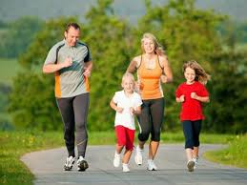
PERCEPCIÓN
Es un mecanismo de adquisición de la información a través de la integración estructurada de los datos que proceden de los sentidos; en virtud de esta integración, el sujeto capta los sujetos.

Slide 17
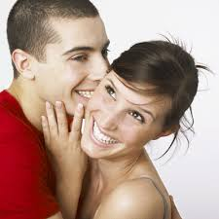

CONDUCTA
Conjunto de actividades externas observables en el individuo y de fenómenos internos no observables conmitantes, como metas, motivaciones, emociones

Slide 18
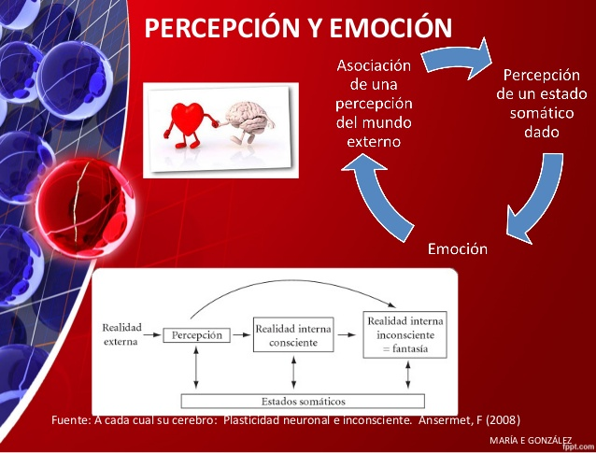

Slide 19
Bibliografía del tema:
http://www.psicologia-online.com/ebooks/general/
Introducción a la psicologia, Linda Davifod
PSICOLOGIA, Charles G. Morris, Albert A. Mastio; editorial Pearson 2009

